Slide 1
Mortalidad de pacientes con cancer pulmonar
PROPUESTA DE PROYECTO DATA SCIENCE
Guillermo Gacitúa C.

Slide 2
OBJETIVOS DEL PROYECTO
El proyecto tiene como propósito determinar cuales son las variables que más inciden en la mortalidad de personas con cáncer pulmonar.
Construir un modelo que permita predecir, si el paciente podrá o no sobrevivir a los tratamientos que se le puedan aplicar, según edad, fecha de detección, sexo, otras patologías, entre otras informaciones del paciente.

Slide 3
DATA SET DE PROYECTO lung_cancer_mortality_data_large_v2.csv
Este data set contiene un conjunto de datos relativos a la mortalidad provocada por el cáncer de pulmón.
Corresponde a una colección completa de información de pacientes, específicamente enfocada en personas diagnosticadas con cáncer.
Está diseñada para facilitar el análisis de los diversos factores que pueden influir en el pronóstico del cáncer y los resultados del tratamiento. La base de datos incluye una variedad de variables demográficas, médicas y relacionadas con el tratamiento, capturando detalles esenciales sobre la condición y el historial de cada paciente.

Slide 4
ANTECEDENTES DEL DATA SET
Los componentes clave del data set consideran los siguientes aspectos:
Diagnóstico de cáncer: datos detallados sobre el diagnóstico de cáncer en sí, incluida la fecha del diagnóstico y el estadio del cáncer en el momento del diagnóstico. Esto ayuda a rastrear la progresión y la gravedad de la enfermedad.
Detalles del tratamiento: Información sobre el tipo de tratamiento que recibió cada paciente, la fecha de finalización del tratamiento y el resultado (si el paciente sobrevivió o no). Esto es esencial para evaluar la efectividad de los diferentes enfoques de tratamiento.

Slide 5
ANTECEDENTES DEL DATA SET
La estructura de la base de datos permite un análisis e investigación en profundidad, lo que permite identificar patrones, correlaciones y posibles relaciones causales entre diversos factores y resultados del cáncer.
id: Un identificador único para cada paciente en el conjunto de datos.
edad: La edad del paciente en el momento del diagnóstico.
género: El sexo del paciente (p. ej., hombre, mujer).
país: El país o la región donde reside el paciente.
fecha diagnóstico: La fecha en que el paciente fue diagnosticado con cáncer de pulmón.
estado del cáncer: el estadio del cáncer de pulmón en el momento del diagnóstico (por ejemplo, estadio I, estadio II, estadio III, estadio IV).
historia familiar: Indica si hay antecedentes familiares de cáncer (p. ej., sí, no).
estado tabaquismo: El estado de tabaquismo del paciente (p. ej., fumador actual, ex fumador, nunca fumado, fumador pasivo).
IMC: Índice de Masa Corporal del paciente en el momento del diagnóstico.
nivel colesterol: El nivel de colesterol del paciente (valor).
hipertensión: Indica si el paciente tiene hipertensión (presión arterial alta) (p. ej., sí, no).
asma: Indica si el paciente tiene asma (p. ej., sí, no).
cirrosis: Indica si el paciente tiene cirrosis hepática (p. ej., sí, no).
otro cáncer: Indica si el paciente ha tenido algún otro tipo de cáncer además del diagnóstico primario (por ejemplo, sí, no).
tipo tratamientos: el tipo de tratamiento que recibió el paciente (por ejemplo, cirugía, quimioterapia, radiación, combinado).
fecha término tratamiento: La fecha en la que el paciente completó su tratamiento contra el cáncer o falleció.
sobrevivió: Indica si el paciente sobrevivió (p. ej., sí, no).

Slide 6
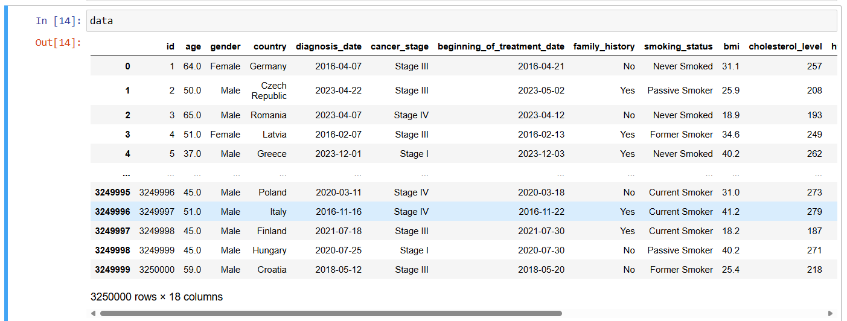
notebook: lung_cancer_mortality_data_large_v2.csv

Slide 7
METODOLOGIA DEL PROYECTO: Deep Learning
Preprocesamiento de Datos.
Limpieza de datos.
Normalización.
Codificar variables categóricas.
Definición del modelo.
Entrenamiento del modelo.
Evaluación del modelo.
Utilizar el modelo

